Slide 1
Modélisation UML Cours FGES – 2019/2020 – Exercice Diagramme de séquence – Retirer argent

Slide 2
Modélisation de la dynamique : Exercice
Ecrire le diagramme de séquence relatif au use case « Retirer de l’argent » reprenant le scénario nominal (2°version sans l’authentification) et le scénario erreur.

Slide 3
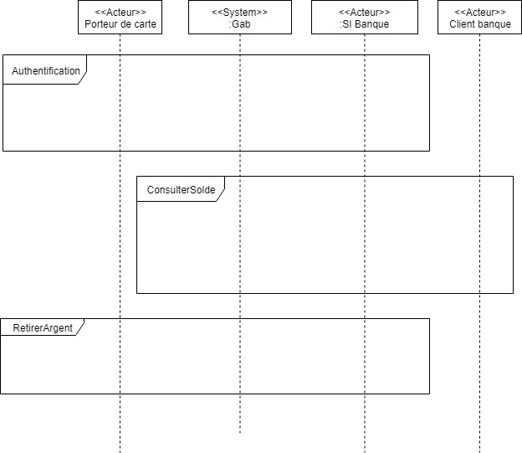
Les fragments combinés : approche globale
Identification des fragments
Authentification
Consulter Solde
Retirer argent

Slide 4
Use case « Retirer de l’argent » : Scénario nominal (2° version)
- Préconditions :
- Le porteur de carte connait son code
- Le montant demandé est autorisé
- Postcondition :
- Le porteur de carte reçoit l’argent demandé
Acteur | Système
1. <<Include>> Use case S’authentifier : Scénario nominal : Le porteur de carte est authentifié
 | 2. Le GAB demande au porteur de carte de saisir un montant.
3. Le porteur de carte saisit le montant désiré. | 4. Le GAB demande au SI Banque l’autorisation de délivrer le montant.
5. Le SI Banque donne son accord. | 6. Le GAB délivre les billets et un ticket.
7. Le porteur de carte prend les billets et le ticket. | 8. Le GAB rend la carte
9. Le porteur de carte reprend sa carte

Slide 5
Use case « Retirer de l’argent » : Scénario erreur : Le SI Banque rejette la demande de retrait
- Pré-conditions :
- Le porteur de carte a introduit sa carte
- Le porteur de carte a correctement saisi son code
- - Le compte du porteur de carte ne permet pas le retrait du montant demandé
- Post-condition :
Le Porteur de carte ne reçoit pas l’argent demandé.
Acteur | Système
8. Le porteur de carte saisit le montant désiré. | 9. Le GAB demande au SI Banque l’autorisation de délivrer le montant.
10.b Le SI Banque informe le GAB qu’il ne donne pas son accord. | 11.b Le GAB informe le porteur de carte que la banque ne donne pas son accord.
 | 13. Le GAB rend sa carte au porteur de carte
14. Le porteur de carte reprend sa carte

